Slide 1
ЗАРЛАЛ
ХОРШОО ХӨГЖҮҮЛЭХ САНГИЙН ХӨНГӨЛӨЛТТЭЙ ЗЭЭЛД ХАМРАГДАХ ХҮСЭЛТЭЙ ХОРШОО, БАЙГУУЛЛАГА ААН, ИРГЭД 2023 ОНЫ 09 ДҮГЭЭР САРЫН 01-НЫ ӨДРӨӨС 10 ДУГААР САРЫН 01-НЫ ӨДРИЙН 17 ЦАГ 00 МИНУТ ХҮРТЭЛХ ХУГАЦААНД ТӨСЛӨӨ /БИТҮҮЛЖИЛЖ/ ИРҮҮЛНЭ ҮҮ. ТӨСӨЛ НЬ СУМЫН ТЭРГҮҮЛЭХ ЧИГЛЭЛД БАГТСАН БАЙХЫГ АНХААРНА УУ. /ТӨСӨЛД ХАВСАРГАХ МАТЕРИАЛЫГ БҮРЭН ГҮЙЦЭД БҮРДҮҮЛЖ ИРЭХИЙГ АНХААРУУЛЖ БАЙНА./
БАЯНТАЛ СУМЫН ЗАСАГ ДАРГЫН ТАМГЫН ГАЗРЫН БАЙР 2 Р ДАВХАРТ ХӨДӨӨ АЖ АХУЙН ТАСГИЙН ӨРӨӨНД ТӨСӨЛ ХҮЛЭЭН АВНА.
ХАРИЛЦАХ УТАС: 88122770

Slide 2
СУМЫН ИРГЭДИЙН ТӨЛӨӨЛӨГЧДИЙН ХУРЛЫН 2023 ОНЫ 05 ДУГААР САРЫН 13-НЫ ӨДРИЙН 07 ДУГААР ТОГТООЛООР БАТЛАВ
2023 ОНД БАЯНТАЛ СУМЫН ЖИЖИГ, ДУНД ҮЙЛДВЭРЛЭЛИЙГ ХӨГЖҮҮЛЭХ ТЭРГҮҮЛЭХ 24 ЧИГЛЭЛ
МЭДЭЭЛЭЛ БЭЛТГЭСЭН: БАЯНТАЛ СУМЫН ЗДТГ-ЫН МЭРГЭЖИЛТЭН С.ОЮУНТҮЛХҮҮР
УТАС:88122770

Slide 3
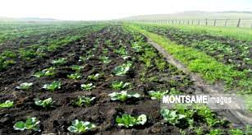
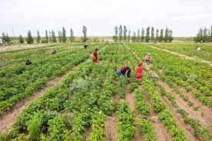
01. ТӨМС, ХҮНСНИЙ НОГОО ТАРИАЛАЛТ
ЖУРМЫН ДАГУУ ТӨСӨЛД ХАВСАРГАХ МАТЕРИАЛ:
зээл хүссэн өргөдөл
төслийн эрсдэлээс урьдчилан сэргийлэх, даатгалд хамрагдах тооцоо
.хөрөнгө оруулалтын тооцоо (өөрийн хөрөнгө оруулалтын хэмжээ, зээлийн зарцуулалтын тооцоо)
төслийн өгөөж, хөрөнгө оруулалтыг нөхөх хугацаа
хуулийн этгээдийн улсын бүртгэлийн гэрчилгээний хуулбар, шаардлагатай бол тусгай зөвшөөрлийн гэрчилгээний хуулбар
хуулийн этгээдийн хаягийн тодорхойлолт, үүсгэн байгуулагчийн дэлгэрэнгүй лавлагаа
барьцаалах үл хөдлөх эд хөрөнгийн өмчлөх эрхийн болон эзэмших эрхийн улсын бүртгэлийн гэрчилгээ, газрын гэрээ, кадастрын зургийн хуулбар
8. хэрэв зээлийн хэвийн үлдэгдэлтэй бол зээлийн гэрээ, зээлийн дансны баталгаажсан хуулга, зээлийн эргэн төлөлтийн хуваарийн хуулбар
сүүлийн 3 жилийн санхүүгийн баталгаажсан тайлан
.жижиг, дунд үйлдвэрлэл эрхлэгчээр бүртгүүлсэн тухай тухайн жилийн тодорхойлолт
11. нийгмийн даатгалын байгууллагад хугацаа хэтэрсэн өр төлбөргүй талаарх тодорхойлолт
12. төлбөртэй этгээдийн бүртгэлд бүртгэгдээгүй талаар шүүхийн шийдвэр гүйцэтгэх байгууллагын тодорхойлолт
13. төлсөн татварын хэмжээ болон татварын хугацаа хэтэрсэн өр төлбөргүй талаарх харьяа татварын албаны тодорхойлолт
14. тухайн төсөл болон төсөл хэрэгжүүлэгчийн талаарх мэдээллийг олон нийтийн хэвлэл мэдээллийн хэрэгслээр мэдээлэхийг зөвшөөрснийг илэрхийлсэн мэдэгдэл

Slide 4
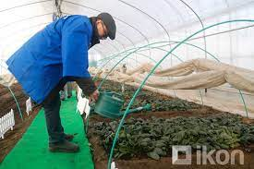
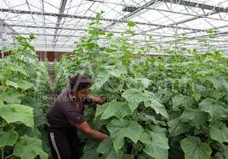
02. ХҮЛЭМЖЙН АЖ АХУЙ ЭРХЛЭЛТ
.
.
.
ЖУРМЫН ДАГУУ ТӨСӨЛД ХАВСАРГАХ МАТЕРИАЛ
зээл хүссэн өргөдөл
төслийн эрсдэлээс урьдчилан сэргийлэх, даатгалд хамрагдах тооцоо
.хөрөнгө оруулалтын тооцоо (өөрийн хөрөнгө оруулалтын хэмжээ, зээлийн зарцуулалтын тооцоо)
төслийн өгөөж, хөрөнгө оруулалтыг нөхөх хугацаа
хуулийн этгээдийн улсын бүртгэлийн гэрчилгээний хуулбар, шаардлагатай бол тусгай зөвшөөрлийн гэрчилгээний хуулбар
хуулийн этгээдийн хаягийн тодорхойлолт, үүсгэн байгуулагчийн дэлгэрэнгүй лавлагаа
барьцаалах үл хөдлөх эд хөрөнгийн өмчлөх эрхийн болон эзэмших эрхийн улсын бүртгэлийн гэрчилгээ, газрын гэрээ, кадастрын зургийн хуулбар
8. хэрэв зээлийн хэвийн үлдэгдэлтэй бол зээлийн гэрээ, зээлийн дансны баталгаажсан хуулга, зээлийн эргэн төлөлтийн хуваарийн хуулбар
сүүлийн 3 жилийн санхүүгийн баталгаажсан тайлан
.жижиг, дунд үйлдвэрлэл эрхлэгчээр бүртгүүлсэн тухай тухайн жилийн тодорхойлолт
11. нийгмийн даатгалын байгууллагад хугацаа хэтэрсэн өр төлбөргүй талаарх тодорхойлолт
12. төлбөртэй этгээдийн бүртгэлд бүртгэгдээгүй талаар шүүхийн шийдвэр гүйцэтгэх байгууллагын тодорхойлолт
13. төлсөн татварын хэмжээ болон татварын хугацаа хэтэрсэн өр төлбөргүй талаарх харьяа татварын албаны тодорхойлолт
14. тухайн төсөл болон төсөл хэрэгжүүлэгчийн талаарх мэдээллийг олон нийтийн хэвлэл мэдээллийн хэрэгслээр мэдээлэхийг зөвшөөрснийг илэрхийлсэн мэдэгдэл

Slide 5
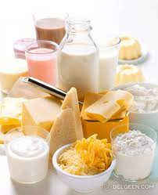
03. СҮҮ, СҮҮН БҮТЭЭГДЭХҮҮН ҮЙЛДВЭРЛЭЛ
ЖУРМЫН ДАГУУ ТӨСӨЛД ХАВСАРГАХ МАТЕРИАЛ:
зээл хүссэн өргөдөл
төслийн эрсдэлээс урьдчилан сэргийлэх, даатгалд хамрагдах тооцоо
.хөрөнгө оруулалтын тооцоо (өөрийн хөрөнгө оруулалтын хэмжээ, зээлийн зарцуулалтын тооцоо)
төслийн өгөөж, хөрөнгө оруулалтыг нөхөх хугацаа
хуулийн этгээдийн улсын бүртгэлийн гэрчилгээний хуулбар, шаардлагатай бол тусгай зөвшөөрлийн гэрчилгээний хуулбар
хуулийн этгээдийн хаягийн тодорхойлолт, үүсгэн байгуулагчийн дэлгэрэнгүй лавлагаа
барьцаалах үл хөдлөх эд хөрөнгийн өмчлөх эрхийн болон эзэмших эрхийн улсын бүртгэлийн гэрчилгээ, газрын гэрээ, кадастрын зургийн хуулбар
8. хэрэв зээлийн хэвийн үлдэгдэлтэй бол зээлийн гэрээ, зээлийн дансны баталгаажсан хуулга, зээлийн эргэн төлөлтийн хуваарийн хуулбар
сүүлийн 3 жилийн санхүүгийн баталгаажсан тайлан
.жижиг, дунд үйлдвэрлэл эрхлэгчээр бүртгүүлсэн тухай тухайн жилийн тодорхойлолт
11. нийгмийн даатгалын байгууллагад хугацаа хэтэрсэн өр төлбөргүй талаарх тодорхойлолт
12. төлбөртэй этгээдийн бүртгэлд бүртгэгдээгүй талаар шүүхийн шийдвэр гүйцэтгэх байгууллагын тодорхойлолт
13. төлсөн татварын хэмжээ болон татварын хугацаа хэтэрсэн өр төлбөргүй талаарх харьяа татварын албаны тодорхойлолт
14. тухайн төсөл болон төсөл хэрэгжүүлэгчийн талаарх мэдээллийг олон нийтийн хэвлэл мэдээллийн хэрэгслээр мэдээлэхийг зөвшөөрснийг илэрхийлсэн мэдэгдэл

Slide 6
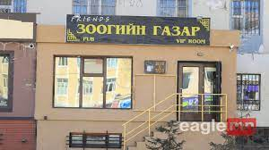
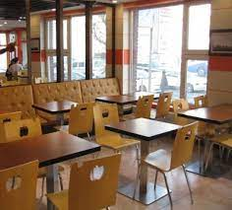
04. НИЙТИЙН ХООЛ ҮЙЛДВЭРЛЭЛ
ЖУРМЫН ДАГУУ ТӨСӨЛД ХАВСАРГАХ МАТЕРИАЛ:
зээл хүссэн өргөдөл
төслийн эрсдэлээс урьдчилан сэргийлэх, даатгалд хамрагдах тооцоо
.хөрөнгө оруулалтын тооцоо (өөрийн хөрөнгө оруулалтын хэмжээ, зээлийн зарцуулалтын тооцоо)
төслийн өгөөж, хөрөнгө оруулалтыг нөхөх хугацаа
хуулийн этгээдийн улсын бүртгэлийн гэрчилгээний хуулбар, шаардлагатай бол тусгай зөвшөөрлийн гэрчилгээний хуулбар
хуулийн этгээдийн хаягийн тодорхойлолт, үүсгэн байгуулагчийн дэлгэрэнгүй лавлагаа
барьцаалах үл хөдлөх эд хөрөнгийн өмчлөх эрхийн болон эзэмших эрхийн улсын бүртгэлийн гэрчилгээ, газрын гэрээ, кадастрын зургийн хуулбар
8. хэрэв зээлийн хэвийн үлдэгдэлтэй бол зээлийн гэрээ, зээлийн дансны баталгаажсан хуулга, зээлийн эргэн төлөлтийн хуваарийн хуулбар
сүүлийн 3 жилийн санхүүгийн баталгаажсан тайлан
.жижиг, дунд үйлдвэрлэл эрхлэгчээр бүртгүүлсэн тухай тухайн жилийн тодорхойлолт
11. нийгмийн даатгалын байгууллагад хугацаа хэтэрсэн өр төлбөргүй талаарх тодорхойлолт
12. төлбөртэй этгээдийн бүртгэлд бүртгэгдээгүй талаар шүүхийн шийдвэр гүйцэтгэх байгууллагын тодорхойлолт
13. төлсөн татварын хэмжээ болон татварын хугацаа хэтэрсэн өр төлбөргүй талаарх харьяа татварын албаны тодорхойлолт
14. тухайн төсөл болон төсөл хэрэгжүүлэгчийн талаарх мэдээллийг олон нийтийн хэвлэл мэдээллийн хэрэгслээр мэдээлэхийг зөвшөөрснийг илэрхийлсэн мэдэгдэл

Slide 7
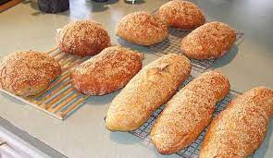
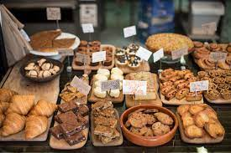
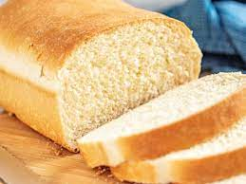
05. ТАЛХ, НАРИЙН БООВНЫ ҮЙЛДВЭРЛЭЛ
ЖУРМЫН ДАГУУ ТӨСӨЛД ХАВСАРГАХ МАТЕРИАЛ:
зээл хүссэн өргөдөл
төслийн эрсдэлээс урьдчилан сэргийлэх, даатгалд хамрагдах тооцоо
.хөрөнгө оруулалтын тооцоо (өөрийн хөрөнгө оруулалтын хэмжээ, зээлийн зарцуулалтын тооцоо)
төслийн өгөөж, хөрөнгө оруулалтыг нөхөх хугацаа
хуулийн этгээдийн улсын бүртгэлийн гэрчилгээний хуулбар, шаардлагатай бол тусгай зөвшөөрлийн гэрчилгээний хуулбар
хуулийн этгээдийн хаягийн тодорхойлолт, үүсгэн байгуулагчийн дэлгэрэнгүй лавлагаа
барьцаалах үл хөдлөх эд хөрөнгийн өмчлөх эрхийн болон эзэмших эрхийн улсын бүртгэлийн гэрчилгээ, газрын гэрээ, кадастрын зургийн хуулбар
8. хэрэв зээлийн хэвийн үлдэгдэлтэй бол зээлийн гэрээ, зээлийн дансны баталгаажсан хуулга, зээлийн эргэн төлөлтийн хуваарийн хуулбар
сүүлийн 3 жилийн санхүүгийн баталгаажсан тайлан
.жижиг, дунд үйлдвэрлэл эрхлэгчээр бүртгүүлсэн тухай тухайн жилийн тодорхойлолт
11. нийгмийн даатгалын байгууллагад хугацаа хэтэрсэн өр төлбөргүй талаарх тодорхойлолт
12. төлбөртэй этгээдийн бүртгэлд бүртгэгдээгүй талаар шүүхийн шийдвэр гүйцэтгэх байгууллагын тодорхойлолт
13. төлсөн татварын хэмжээ болон татварын хугацаа хэтэрсэн өр төлбөргүй талаарх харьяа татварын албаны тодорхойлолт
14. тухайн төсөл болон төсөл хэрэгжүүлэгчийн талаарх мэдээллийг олон нийтийн хэвлэл мэдээллийн хэрэгслээр мэдээлэхийг зөвшөөрснийг илэрхийлсэн мэдэгдэл

Slide 8
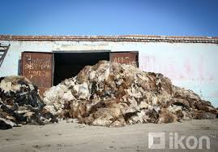
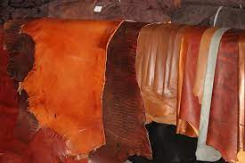
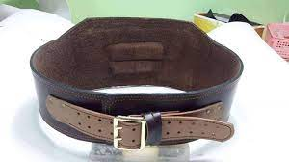
06. АРЬС, ШИРЭН ЭДЛЭЛ БОЛОВСРУУЛАХ ҮЙЛДВЭРЛЭЛ
ЖУРМЫН ДАГУУ ТӨСӨЛД ХАВСАРГАХ МАТЕРИАЛ:
зээл хүссэн өргөдөл
төслийн эрсдэлээс урьдчилан сэргийлэх, даатгалд хамрагдах тооцоо
.хөрөнгө оруулалтын тооцоо (өөрийн хөрөнгө оруулалтын хэмжээ, зээлийн зарцуулалтын тооцоо)
төслийн өгөөж, хөрөнгө оруулалтыг нөхөх хугацаа
хуулийн этгээдийн улсын бүртгэлийн гэрчилгээний хуулбар, шаардлагатай бол тусгай зөвшөөрлийн гэрчилгээний хуулбар
хуулийн этгээдийн хаягийн тодорхойлолт, үүсгэн байгуулагчийн дэлгэрэнгүй лавлагаа
барьцаалах үл хөдлөх эд хөрөнгийн өмчлөх эрхийн болон эзэмших эрхийн улсын бүртгэлийн гэрчилгээ, газрын гэрээ, кадастрын зургийн хуулбар
8. хэрэв зээлийн хэвийн үлдэгдэлтэй бол зээлийн гэрээ, зээлийн дансны баталгаажсан хуулга, зээлийн эргэн төлөлтийн хуваарийн хуулбар
сүүлийн 3 жилийн санхүүгийн баталгаажсан тайлан
.жижиг, дунд үйлдвэрлэл эрхлэгчээр бүртгүүлсэн тухай тухайн жилийн тодорхойлолт
11. нийгмийн даатгалын байгууллагад хугацаа хэтэрсэн өр төлбөргүй талаарх тодорхойлолт
12. төлбөртэй этгээдийн бүртгэлд бүртгэгдээгүй талаар шүүхийн шийдвэр гүйцэтгэх байгууллагын тодорхойлолт
13. төлсөн татварын хэмжээ болон татварын хугацаа хэтэрсэн өр төлбөргүй талаарх харьяа татварын албаны тодорхойлолт
14. тухайн төсөл болон төсөл хэрэгжүүлэгчийн талаарх мэдээллийг олон нийтийн хэвлэл мэдээллийн хэрэгслээр мэдээлэхийг зөвшөөрснийг илэрхийлсэн мэдэгдэл

Slide 9
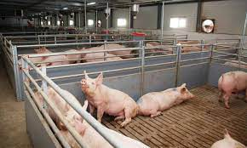
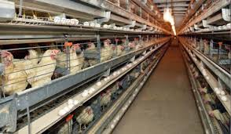
07. ГАХАЙ, ТАХИАНЫ АЖ АХУЙ ЭРХЛЭХ
ЖУРМЫН ДАГУУ ТӨСӨЛД ХАВСАРГАХ МАТЕРИАЛ:
зээл хүссэн өргөдөл
төслийн эрсдэлээс урьдчилан сэргийлэх, даатгалд хамрагдах тооцоо
.хөрөнгө оруулалтын тооцоо (өөрийн хөрөнгө оруулалтын хэмжээ, зээлийн зарцуулалтын тооцоо)
төслийн өгөөж, хөрөнгө оруулалтыг нөхөх хугацаа
хуулийн этгээдийн улсын бүртгэлийн гэрчилгээний хуулбар, шаардлагатай бол тусгай зөвшөөрлийн гэрчилгээний хуулбар
хуулийн этгээдийн хаягийн тодорхойлолт, үүсгэн байгуулагчийн дэлгэрэнгүй лавлагаа
барьцаалах үл хөдлөх эд хөрөнгийн өмчлөх эрхийн болон эзэмших эрхийн улсын бүртгэлийн гэрчилгээ, газрын гэрээ, кадастрын зургийн хуулбар
8. хэрэв зээлийн хэвийн үлдэгдэлтэй бол зээлийн гэрээ, зээлийн дансны баталгаажсан хуулга, зээлийн эргэн төлөлтийн хуваарийн хуулбар
сүүлийн 3 жилийн санхүүгийн баталгаажсан тайлан
.жижиг, дунд үйлдвэрлэл эрхлэгчээр бүртгүүлсэн тухай тухайн жилийн тодорхойлолт
11. нийгмийн даатгалын байгууллагад хугацаа хэтэрсэн өр төлбөргүй талаарх тодорхойлолт
12. төлбөртэй этгээдийн бүртгэлд бүртгэгдээгүй талаар шүүхийн шийдвэр гүйцэтгэх байгууллагын тодорхойлолт
13. төлсөн татварын хэмжээ болон татварын хугацаа хэтэрсэн өр төлбөргүй талаарх харьяа татварын албаны тодорхойлолт
14. тухайн төсөл болон төсөл хэрэгжүүлэгчийн талаарх мэдээллийг олон нийтийн хэвлэл мэдээллийн хэрэгслээр мэдээлэхийг зөвшөөрснийг илэрхийлсэн мэдэгдэл

Slide 10
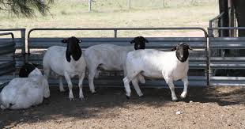
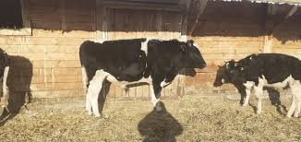
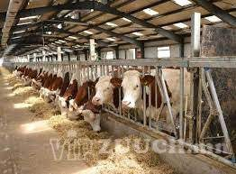
08. МАХ, СҮҮНИЙ ЧИГЛЭЛЭЭР ЭРЧИМЖСЭН АЖ АХУЙ
ЖУРМЫН ДАГУУ ТӨСӨЛД ХАВСАРГАХ МАТЕРИАЛ:
зээл хүссэн өргөдөл
төслийн эрсдэлээс урьдчилан сэргийлэх, даатгалд хамрагдах тооцоо
.хөрөнгө оруулалтын тооцоо (өөрийн хөрөнгө оруулалтын хэмжээ, зээлийн зарцуулалтын тооцоо)
төслийн өгөөж, хөрөнгө оруулалтыг нөхөх хугацаа
хуулийн этгээдийн улсын бүртгэлийн гэрчилгээний хуулбар, шаардлагатай бол тусгай зөвшөөрлийн гэрчилгээний хуулбар
хуулийн этгээдийн хаягийн тодорхойлолт, үүсгэн байгуулагчийн дэлгэрэнгүй лавлагаа
барьцаалах үл хөдлөх эд хөрөнгийн өмчлөх эрхийн болон эзэмших эрхийн улсын бүртгэлийн гэрчилгээ, газрын гэрээ, кадастрын зургийн хуулбар
8. хэрэв зээлийн хэвийн үлдэгдэлтэй бол зээлийн гэрээ, зээлийн дансны баталгаажсан хуулга, зээлийн эргэн төлөлтийн хуваарийн хуулбар
сүүлийн 3 жилийн санхүүгийн баталгаажсан тайлан
.жижиг, дунд үйлдвэрлэл эрхлэгчээр бүртгүүлсэн тухай тухайн жилийн тодорхойлолт
11. нийгмийн даатгалын байгууллагад хугацаа хэтэрсэн өр төлбөргүй талаарх тодорхойлолт
12. төлбөртэй этгээдийн бүртгэлд бүртгэгдээгүй талаар шүүхийн шийдвэр гүйцэтгэх байгууллагын тодорхойлолт
13. төлсөн татварын хэмжээ болон татварын хугацаа хэтэрсэн өр төлбөргүй талаарх харьяа татварын албаны тодорхойлолт
14. тухайн төсөл болон төсөл хэрэгжүүлэгчийн талаарх мэдээллийг олон нийтийн хэвлэл мэдээллийн хэрэгслээр мэдээлэхийг зөвшөөрснийг илэрхийлсэн мэдэгдэл

Slide 11
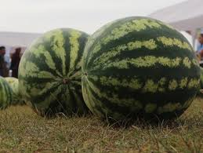
09. ЖИМС, ЖИМСГЭНЭ ТАРИАЛАХ, МОД ҮРЖҮҮЛЭХ
ЖУРМЫН ДАГУУ ТӨСӨЛД ХАВСАРГАХ МАТЕРИАЛ:
8. хэрэв зээлийн хэвийн үлдэгдэлтэй бол зээлийн гэрээ, зээлийн дансны баталгаажсан хуулга, зээлийн эргэн төлөлтийн хуваарийн хуулбар
сүүлийн 3 жилийн санхүүгийн баталгаажсан тайлан
.жижиг, дунд үйлдвэрлэл эрхлэгчээр бүртгүүлсэн тухай тухайн жилийн тодорхойлолт
11. нийгмийн даатгалын байгууллагад хугацаа хэтэрсэн өр төлбөргүй талаарх тодорхойлолт
12. төлбөртэй этгээдийн бүртгэлд бүртгэгдээгүй талаар шүүхийн шийдвэр гүйцэтгэх байгууллагын тодорхойлолт
13. төлсөн татварын хэмжээ болон татварын хугацаа хэтэрсэн өр төлбөргүй талаарх харьяа татварын албаны тодорхойлолт
14. тухайн төсөл болон төсөл хэрэгжүүлэгчийн талаарх мэдээллийг олон нийтийн хэвлэл мэдээллийн хэрэгслээр мэдээлэхийг зөвшөөрснийг илэрхийлсэн мэдэгдэл
зээл хүссэн өргөдөл
төслийн эрсдэлээс урьдчилан сэргийлэх, даатгалд хамрагдах тооцоо
.хөрөнгө оруулалтын тооцоо (өөрийн хөрөнгө оруулалтын хэмжээ, зээлийн зарцуулалтын тооцоо)
төслийн өгөөж, хөрөнгө оруулалтыг нөхөх хугацаа
хуулийн этгээдийн улсын бүртгэлийн гэрчилгээний хуулбар, шаардлагатай бол тусгай зөвшөөрлийн гэрчилгээний хуулбар
хуулийн этгээдийн хаягийн тодорхойлолт, үүсгэн байгуулагчийн дэлгэрэнгүй лавлагаа
барьцаалах үл хөдлөх эд хөрөнгийн өмчлөх эрхийн болон эзэмших эрхийн улсын бүртгэлийн гэрчилгээ, газрын гэрээ, кадастрын зургийн хуулбар

Slide 12
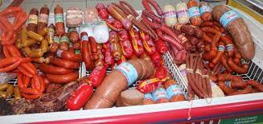
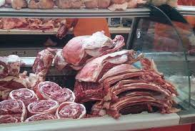
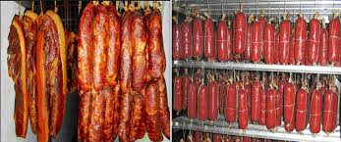
10. МАХ, МАХАН БҮТЭЭГДЭХҮҮН ҮЙЛДВЭРЛЭЛ
ЖУРМЫН ДАГУУ ТӨСӨЛД ХАВСАРГАХ МАТЕРИАЛ:
зээл хүссэн өргөдөл
төслийн эрсдэлээс урьдчилан сэргийлэх, даатгалд хамрагдах тооцоо
.хөрөнгө оруулалтын тооцоо (өөрийн хөрөнгө оруулалтын хэмжээ, зээлийн зарцуулалтын тооцоо)
төслийн өгөөж, хөрөнгө оруулалтыг нөхөх хугацаа
хуулийн этгээдийн улсын бүртгэлийн гэрчилгээний хуулбар, шаардлагатай бол тусгай зөвшөөрлийн гэрчилгээний хуулбар
хуулийн этгээдийн хаягийн тодорхойлолт, үүсгэн байгуулагчийн дэлгэрэнгүй лавлагаа
барьцаалах үл хөдлөх эд хөрөнгийн өмчлөх эрхийн болон эзэмших эрхийн улсын бүртгэлийн гэрчилгээ, газрын гэрээ, кадастрын зургийн хуулбар
8. хэрэв зээлийн хэвийн үлдэгдэлтэй бол зээлийн гэрээ, зээлийн дансны баталгаажсан хуулга, зээлийн эргэн төлөлтийн хуваарийн хуулбар
сүүлийн 3 жилийн санхүүгийн баталгаажсан тайлан
.жижиг, дунд үйлдвэрлэл эрхлэгчээр бүртгүүлсэн тухай тухайн жилийн тодорхойлолт
11. нийгмийн даатгалын байгууллагад хугацаа хэтэрсэн өр төлбөргүй талаарх тодорхойлолт
12. төлбөртэй этгээдийн бүртгэлд бүртгэгдээгүй талаар шүүхийн шийдвэр гүйцэтгэх байгууллагын тодорхойлолт
13. төлсөн татварын хэмжээ болон татварын хугацаа хэтэрсэн өр төлбөргүй талаарх харьяа татварын албаны тодорхойлолт
14. тухайн төсөл болон төсөл хэрэгжүүлэгчийн талаарх мэдээллийг олон нийтийн хэвлэл мэдээллийн хэрэгслээр мэдээлэхийг зөвшөөрснийг илэрхийлсэн мэдэгдэл

Slide 13
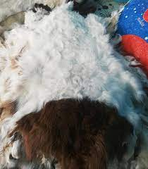
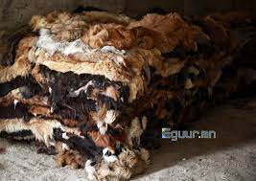
11. МАЛ АЖ АХУЙН ГАРАЛТАЙ ТҮҮХИЙ ЭД ХҮЛЭЭН АВАХ, БОРЛУУЛАХ НЭГДСЭН ЦЭГ БАЙГУУЛАХ , ӨРГӨТГӨХ
ЖУРМЫН ДАГУУ ТӨСӨЛД ХАВСАРГАХ МАТЕРИАЛ:
зээл хүссэн өргөдөл
төслийн эрсдэлээс урьдчилан сэргийлэх, даатгалд хамрагдах тооцоо
.хөрөнгө оруулалтын тооцоо (өөрийн хөрөнгө оруулалтын хэмжээ, зээлийн зарцуулалтын тооцоо)
төслийн өгөөж, хөрөнгө оруулалтыг нөхөх хугацаа
хуулийн этгээдийн улсын бүртгэлийн гэрчилгээний хуулбар, шаардлагатай бол тусгай зөвшөөрлийн гэрчилгээний хуулбар
хуулийн этгээдийн хаягийн тодорхойлолт, үүсгэн байгуулагчийн дэлгэрэнгүй лавлагаа
барьцаалах үл хөдлөх эд хөрөнгийн өмчлөх эрхийн болон эзэмших эрхийн улсын бүртгэлийн гэрчилгээ, газрын гэрээ, кадастрын зургийн хуулбар
8. хэрэв зээлийн хэвийн үлдэгдэлтэй бол зээлийн гэрээ, зээлийн дансны баталгаажсан хуулга, зээлийн эргэн төлөлтийн хуваарийн хуулбар
сүүлийн 3 жилийн санхүүгийн баталгаажсан тайлан
.жижиг, дунд үйлдвэрлэл эрхлэгчээр бүртгүүлсэн тухай тухайн жилийн тодорхойлолт
11. нийгмийн даатгалын байгууллагад хугацаа хэтэрсэн өр төлбөргүй талаарх тодорхойлолт
12. төлбөртэй этгээдийн бүртгэлд бүртгэгдээгүй талаар шүүхийн шийдвэр гүйцэтгэх байгууллагын тодорхойлолт
13. төлсөн татварын хэмжээ болон татварын хугацаа хэтэрсэн өр төлбөргүй талаарх харьяа татварын албаны тодорхойлолт
14. тухайн төсөл болон төсөл хэрэгжүүлэгчийн талаарх мэдээллийг олон нийтийн хэвлэл мэдээллийн хэрэгслээр мэдээлэхийг зөвшөөрснийг илэрхийлсэн мэдэгдэл

Slide 14
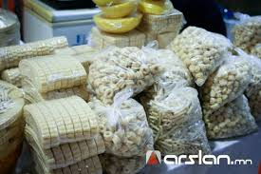
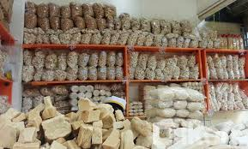
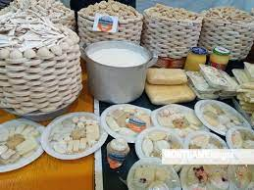
12. ЦАГААН ИДЭЭ ХУДАЛДАН БОРЛУУЛАХ НЭГДСЭН ЦЭГ БИЙ БОЛГОХ
ЖУРМЫН ДАГУУ ТӨСӨЛД ХАВСАРГАХ МАТЕРИАЛ:
зээл хүссэн өргөдөл
төслийн эрсдэлээс урьдчилан сэргийлэх, даатгалд хамрагдах тооцоо
.хөрөнгө оруулалтын тооцоо (өөрийн хөрөнгө оруулалтын хэмжээ, зээлийн зарцуулалтын тооцоо)
төслийн өгөөж, хөрөнгө оруулалтыг нөхөх хугацаа
хуулийн этгээдийн улсын бүртгэлийн гэрчилгээний хуулбар, шаардлагатай бол тусгай зөвшөөрлийн гэрчилгээний хуулбар
хуулийн этгээдийн хаягийн тодорхойлолт, үүсгэн байгуулагчийн дэлгэрэнгүй лавлагаа
барьцаалах үл хөдлөх эд хөрөнгийн өмчлөх эрхийн болон эзэмших эрхийн улсын бүртгэлийн гэрчилгээ, газрын гэрээ, кадастрын зургийн хуулбар
8. хэрэв зээлийн хэвийн үлдэгдэлтэй бол зээлийн гэрээ, зээлийн дансны баталгаажсан хуулга, зээлийн эргэн төлөлтийн хуваарийн хуулбар
сүүлийн 3 жилийн санхүүгийн баталгаажсан тайлан
.жижиг, дунд үйлдвэрлэл эрхлэгчээр бүртгүүлсэн тухай тухайн жилийн тодорхойлолт
11. нийгмийн даатгалын байгууллагад хугацаа хэтэрсэн өр төлбөргүй талаарх тодорхойлолт
12. төлбөртэй этгээдийн бүртгэлд бүртгэгдээгүй талаар шүүхийн шийдвэр гүйцэтгэх байгууллагын тодорхойлолт
13. төлсөн татварын хэмжээ болон татварын хугацаа хэтэрсэн өр төлбөргүй талаарх харьяа татварын албаны тодорхойлолт
14. тухайн төсөл болон төсөл хэрэгжүүлэгчийн талаарх мэдээллийг олон нийтийн хэвлэл мэдээллийн хэрэгслээр мэдээлэхийг зөвшөөрснийг илэрхийлсэн мэдэгдэл

Slide 15
13. ОЁДОЛ, НЭХМЭЛ, СҮЛЖМЭЛИЙН ҮЙЛДВЭРЛЭЛ
ЖУРМЫН ДАГУУ ТӨСӨЛД ХАВСАРГАХ МАТЕРИАЛ:
зээл хүссэн өргөдөл
төслийн эрсдэлээс урьдчилан сэргийлэх, даатгалд хамрагдах тооцоо
.хөрөнгө оруулалтын тооцоо (өөрийн хөрөнгө оруулалтын хэмжээ, зээлийн зарцуулалтын тооцоо)
төслийн өгөөж, хөрөнгө оруулалтыг нөхөх хугацаа
хуулийн этгээдийн улсын бүртгэлийн гэрчилгээний хуулбар, шаардлагатай бол тусгай зөвшөөрлийн гэрчилгээний хуулбар
хуулийн этгээдийн хаягийн тодорхойлолт, үүсгэн байгуулагчийн дэлгэрэнгүй лавлагаа
барьцаалах үл хөдлөх эд хөрөнгийн өмчлөх эрхийн болон эзэмших эрхийн улсын бүртгэлийн гэрчилгээ, газрын гэрээ, кадастрын зургийн хуулбар
8. хэрэв зээлийн хэвийн үлдэгдэлтэй бол зээлийн гэрээ, зээлийн дансны баталгаажсан хуулга, зээлийн эргэн төлөлтийн хуваарийн хуулбар
сүүлийн 3 жилийн санхүүгийн баталгаажсан тайлан
.жижиг, дунд үйлдвэрлэл эрхлэгчээр бүртгүүлсэн тухай тухайн жилийн тодорхойлолт
11. нийгмийн даатгалын байгууллагад хугацаа хэтэрсэн өр төлбөргүй талаарх тодорхойлолт
12. төлбөртэй этгээдийн бүртгэлд бүртгэгдээгүй талаар шүүхийн шийдвэр гүйцэтгэх байгууллагын тодорхойлолт
13. төлсөн татварын хэмжээ болон татварын хугацаа хэтэрсэн өр төлбөргүй талаарх харьяа татварын албаны тодорхойлолт
14. тухайн төсөл болон төсөл хэрэгжүүлэгчийн талаарх мэдээллийг олон нийтийн хэвлэл мэдээллийн хэрэгслээр мэдээлэхийг зөвшөөрснийг илэрхийлсэн мэдэгдэл

Slide 16
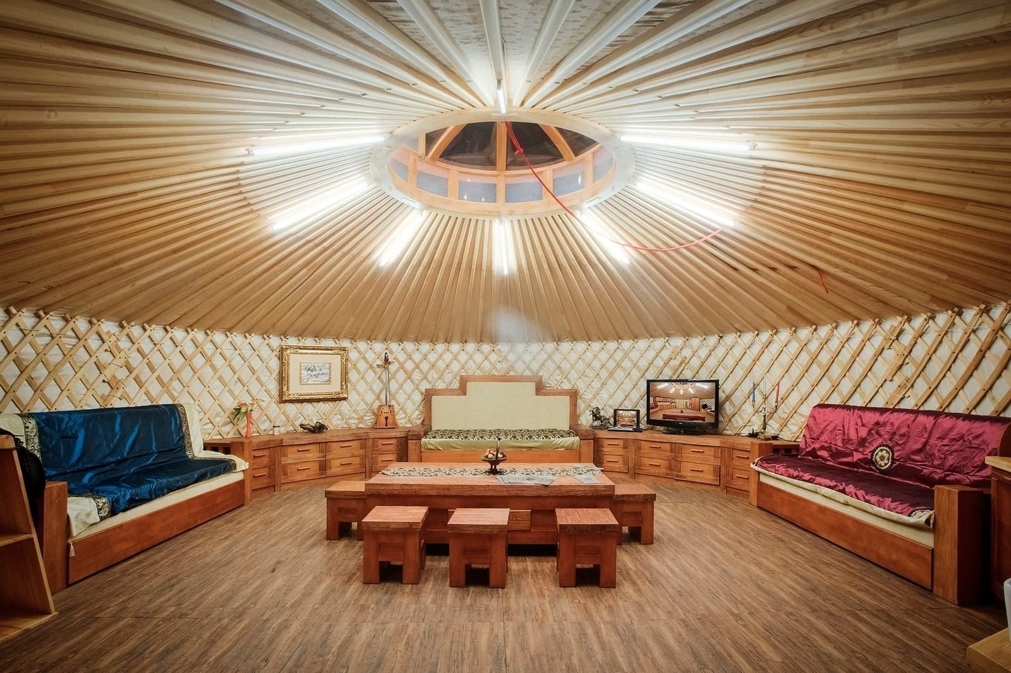
14.МОД, МОДОН ЭДЛЭЛ ҮЙЛДВЭРЛЭЛ
ЖУРМЫН ДАГУУ ТӨСӨЛД ХАВСАРГАХ МАТЕРИАЛ:
зээл хүссэн өргөдөл
төслийн эрсдэлээс урьдчилан сэргийлэх, даатгалд хамрагдах тооцоо
.хөрөнгө оруулалтын тооцоо (өөрийн хөрөнгө оруулалтын хэмжээ, зээлийн зарцуулалтын тооцоо)
төслийн өгөөж, хөрөнгө оруулалтыг нөхөх хугацаа
хуулийн этгээдийн улсын бүртгэлийн гэрчилгээний хуулбар, шаардлагатай бол тусгай зөвшөөрлийн гэрчилгээний хуулбар
хуулийн этгээдийн хаягийн тодорхойлолт, үүсгэн байгуулагчийн дэлгэрэнгүй лавлагаа
барьцаалах үл хөдлөх эд хөрөнгийн өмчлөх эрхийн болон эзэмших эрхийн улсын бүртгэлийн гэрчилгээ, газрын гэрээ, кадастрын зургийн хуулбар
8. хэрэв зээлийн хэвийн үлдэгдэлтэй бол зээлийн гэрээ, зээлийн дансны баталгаажсан хуулга, зээлийн эргэн төлөлтийн хуваарийн хуулбар
сүүлийн 3 жилийн санхүүгийн баталгаажсан тайлан
.жижиг, дунд үйлдвэрлэл эрхлэгчээр бүртгүүлсэн тухай тухайн жилийн тодорхойлолт
11. нийгмийн даатгалын байгууллагад хугацаа хэтэрсэн өр төлбөргүй талаарх тодорхойлолт
12. төлбөртэй этгээдийн бүртгэлд бүртгэгдээгүй талаар шүүхийн шийдвэр гүйцэтгэх байгууллагын тодорхойлолт
13. төлсөн татварын хэмжээ болон татварын хугацаа хэтэрсэн өр төлбөргүй талаарх харьяа татварын албаны тодорхойлолт
14. тухайн төсөл болон төсөл хэрэгжүүлэгчийн талаарх мэдээллийг олон нийтийн хэвлэл мэдээллийн хэрэгслээр мэдээлэхийг зөвшөөрснийг илэрхийлсэн мэдэгдэл

Slide 17
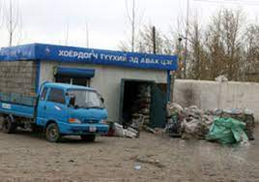
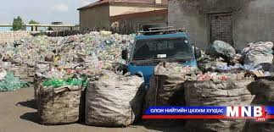
15. ХОЁРДОГЧ ТҮҮХИЙ ЭД ХҮЛЭЭН АВАХ, БОРЛУУЛАХ НЭГДСЭН ЦЭГ БАЙГУУЛАХ
ЖУРМЫН ДАГУУ ТӨСӨЛД ХАВСАРГАХ МАТЕРИАЛ:
зээл хүссэн өргөдөл
төслийн эрсдэлээс урьдчилан сэргийлэх, даатгалд хамрагдах тооцоо
.хөрөнгө оруулалтын тооцоо (өөрийн хөрөнгө оруулалтын хэмжээ, зээлийн зарцуулалтын тооцоо)
төслийн өгөөж, хөрөнгө оруулалтыг нөхөх хугацаа
хуулийн этгээдийн улсын бүртгэлийн гэрчилгээний хуулбар, шаардлагатай бол тусгай зөвшөөрлийн гэрчилгээний хуулбар
хуулийн этгээдийн хаягийн тодорхойлолт, үүсгэн байгуулагчийн дэлгэрэнгүй лавлагаа
барьцаалах үл хөдлөх эд хөрөнгийн өмчлөх эрхийн болон эзэмших эрхийн улсын бүртгэлийн гэрчилгээ, газрын гэрээ, кадастрын зургийн хуулбар
8. хэрэв зээлийн хэвийн үлдэгдэлтэй бол зээлийн гэрээ, зээлийн дансны баталгаажсан хуулга, зээлийн эргэн төлөлтийн хуваарийн хуулбар
сүүлийн 3 жилийн санхүүгийн баталгаажсан тайлан
.жижиг, дунд үйлдвэрлэл эрхлэгчээр бүртгүүлсэн тухай тухайн жилийн тодорхойлолт
11. нийгмийн даатгалын байгууллагад хугацаа хэтэрсэн өр төлбөргүй талаарх тодорхойлолт
12. төлбөртэй этгээдийн бүртгэлд бүртгэгдээгүй талаар шүүхийн шийдвэр гүйцэтгэх байгууллагын тодорхойлолт
13. төлсөн татварын хэмжээ болон татварын хугацаа хэтэрсэн өр төлбөргүй талаарх харьяа татварын албаны тодорхойлолт
14. тухайн төсөл болон төсөл хэрэгжүүлэгчийн талаарх мэдээллийг олон нийтийн хэвлэл мэдээллийн хэрэгслээр мэдээлэхийг зөвшөөрснийг илэрхийлсэн мэдэгдэл

Slide 18
16. САВ, БАГЛАА БООДОЛ ҮЙЛДВЭРЛЭЛ
ЖУРМЫН ДАГУУ ТӨСӨЛД ХАВСАРГАХ МАТЕРИАЛ:
зээл хүссэн өргөдөл
төслийн эрсдэлээс урьдчилан сэргийлэх, даатгалд хамрагдах тооцоо
.хөрөнгө оруулалтын тооцоо (өөрийн хөрөнгө оруулалтын хэмжээ, зээлийн зарцуулалтын тооцоо)
төслийн өгөөж, хөрөнгө оруулалтыг нөхөх хугацаа
хуулийн этгээдийн улсын бүртгэлийн гэрчилгээний хуулбар, шаардлагатай бол тусгай зөвшөөрлийн гэрчилгээний хуулбар
хуулийн этгээдийн хаягийн тодорхойлолт, үүсгэн байгуулагчийн дэлгэрэнгүй лавлагаа
барьцаалах үл хөдлөх эд хөрөнгийн өмчлөх эрхийн болон эзэмших эрхийн улсын бүртгэлийн гэрчилгээ, газрын гэрээ, кадастрын зургийн хуулбар
8. хэрэв зээлийн хэвийн үлдэгдэлтэй бол зээлийн гэрээ, зээлийн дансны баталгаажсан хуулга, зээлийн эргэн төлөлтийн хуваарийн хуулбар
сүүлийн 3 жилийн санхүүгийн баталгаажсан тайлан
.жижиг, дунд үйлдвэрлэл эрхлэгчээр бүртгүүлсэн тухай тухайн жилийн тодорхойлолт
11. нийгмийн даатгалын байгууллагад хугацаа хэтэрсэн өр төлбөргүй талаарх тодорхойлолт
12. төлбөртэй этгээдийн бүртгэлд бүртгэгдээгүй талаар шүүхийн шийдвэр гүйцэтгэх байгууллагын тодорхойлолт
13. төлсөн татварын хэмжээ болон татварын хугацаа хэтэрсэн өр төлбөргүй талаарх харьяа татварын албаны тодорхойлолт
14. тухайн төсөл болон төсөл хэрэгжүүлэгчийн талаарх мэдээллийг олон нийтийн хэвлэл мэдээллийн хэрэгслээр мэдээлэхийг зөвшөөрснийг илэрхийлсэн мэдэгдэл

Slide 19
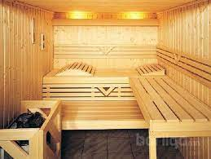
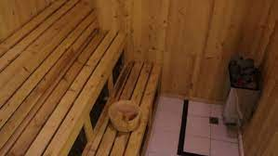
17. ХАЛУУН УС, САУН
ЖУРМЫН ДАГУУ ТӨСӨЛД ХАВСАРГАХ МАТЕРИАЛ:
зээл хүссэн өргөдөл
төслийн эрсдэлээс урьдчилан сэргийлэх, даатгалд хамрагдах тооцоо
.хөрөнгө оруулалтын тооцоо (өөрийн хөрөнгө оруулалтын хэмжээ, зээлийн зарцуулалтын тооцоо)
төслийн өгөөж, хөрөнгө оруулалтыг нөхөх хугацаа
хуулийн этгээдийн улсын бүртгэлийн гэрчилгээний хуулбар, шаардлагатай бол тусгай зөвшөөрлийн гэрчилгээний хуулбар
хуулийн этгээдийн хаягийн тодорхойлолт, үүсгэн байгуулагчийн дэлгэрэнгүй лавлагаа
барьцаалах үл хөдлөх эд хөрөнгийн өмчлөх эрхийн болон эзэмших эрхийн улсын бүртгэлийн гэрчилгээ, газрын гэрээ, кадастрын зургийн хуулбар
8. хэрэв зээлийн хэвийн үлдэгдэлтэй бол зээлийн гэрээ, зээлийн дансны баталгаажсан хуулга, зээлийн эргэн төлөлтийн хуваарийн хуулбар
сүүлийн 3 жилийн санхүүгийн баталгаажсан тайлан
.жижиг, дунд үйлдвэрлэл эрхлэгчээр бүртгүүлсэн тухай тухайн жилийн тодорхойлолт
11. нийгмийн даатгалын байгууллагад хугацаа хэтэрсэн өр төлбөргүй талаарх тодорхойлолт
12. төлбөртэй этгээдийн бүртгэлд бүртгэгдээгүй талаар шүүхийн шийдвэр гүйцэтгэх байгууллагын тодорхойлолт
13. төлсөн татварын хэмжээ болон татварын хугацаа хэтэрсэн өр төлбөргүй талаарх харьяа татварын албаны тодорхойлолт
14. тухайн төсөл болон төсөл хэрэгжүүлэгчийн талаарх мэдээллийг олон нийтийн хэвлэл мэдээллийн хэрэгслээр мэдээлэхийг зөвшөөрснийг илэрхийлсэн мэдэгдэл

Slide 20
18. ҮСЧИН
ЖУРМЫН ДАГУУ ТӨСӨЛД ХАВСАРГАХ МАТЕРИАЛ:
зээл хүссэн өргөдөл
төслийн эрсдэлээс урьдчилан сэргийлэх, даатгалд хамрагдах тооцоо
.хөрөнгө оруулалтын тооцоо (өөрийн хөрөнгө оруулалтын хэмжээ, зээлийн зарцуулалтын тооцоо)
төслийн өгөөж, хөрөнгө оруулалтыг нөхөх хугацаа
хуулийн этгээдийн улсын бүртгэлийн гэрчилгээний хуулбар, шаардлагатай бол тусгай зөвшөөрлийн гэрчилгээний хуулбар
хуулийн этгээдийн хаягийн тодорхойлолт, үүсгэн байгуулагчийн дэлгэрэнгүй лавлагаа
барьцаалах үл хөдлөх эд хөрөнгийн өмчлөх эрхийн болон эзэмших эрхийн улсын бүртгэлийн гэрчилгээ, газрын гэрээ, кадастрын зургийн хуулбар
8. хэрэв зээлийн хэвийн үлдэгдэлтэй бол зээлийн гэрээ, зээлийн дансны баталгаажсан хуулга, зээлийн эргэн төлөлтийн хуваарийн хуулбар
сүүлийн 3 жилийн санхүүгийн баталгаажсан тайлан
.жижиг, дунд үйлдвэрлэл эрхлэгчээр бүртгүүлсэн тухай тухайн жилийн тодорхойлолт
11. нийгмийн даатгалын байгууллагад хугацаа хэтэрсэн өр төлбөргүй талаарх тодорхойлолт
12. төлбөртэй этгээдийн бүртгэлд бүртгэгдээгүй талаар шүүхийн шийдвэр гүйцэтгэх байгууллагын тодорхойлолт
13. төлсөн татварын хэмжээ болон татварын хугацаа хэтэрсэн өр төлбөргүй талаарх харьяа татварын албаны тодорхойлолт
14. тухайн төсөл болон төсөл хэрэгжүүлэгчийн талаарх мэдээллийг олон нийтийн хэвлэл мэдээллийн хэрэгслээр мэдээлэхийг зөвшөөрснийг илэрхийлсэн мэдэгдэл

Slide 21
19. ЗУРАГЧИН
ЖУРМЫН ДАГУУ ТӨСӨЛД ХАВСАРГАХ МАТЕРИАЛ:
зээл хүссэн өргөдөл
төслийн эрсдэлээс урьдчилан сэргийлэх, даатгалд хамрагдах тооцоо
.хөрөнгө оруулалтын тооцоо (өөрийн хөрөнгө оруулалтын хэмжээ, зээлийн зарцуулалтын тооцоо)
төслийн өгөөж, хөрөнгө оруулалтыг нөхөх хугацаа
хуулийн этгээдийн улсын бүртгэлийн гэрчилгээний хуулбар, шаардлагатай бол тусгай зөвшөөрлийн гэрчилгээний хуулбар
хуулийн этгээдийн хаягийн тодорхойлолт, үүсгэн байгуулагчийн дэлгэрэнгүй лавлагаа
барьцаалах үл хөдлөх эд хөрөнгийн өмчлөх эрхийн болон эзэмших эрхийн улсын бүртгэлийн гэрчилгээ, газрын гэрээ, кадастрын зургийн хуулбар
8. хэрэв зээлийн хэвийн үлдэгдэлтэй бол зээлийн гэрээ, зээлийн дансны баталгаажсан хуулга, зээлийн эргэн төлөлтийн хуваарийн хуулбар
сүүлийн 3 жилийн санхүүгийн баталгаажсан тайлан
.жижиг, дунд үйлдвэрлэл эрхлэгчээр бүртгүүлсэн тухай тухайн жилийн тодорхойлолт
11. нийгмийн даатгалын байгууллагад хугацаа хэтэрсэн өр төлбөргүй талаарх тодорхойлолт
12. төлбөртэй этгээдийн бүртгэлд бүртгэгдээгүй талаар шүүхийн шийдвэр гүйцэтгэх байгууллагын тодорхойлолт
13. төлсөн татварын хэмжээ болон татварын хугацаа хэтэрсэн өр төлбөргүй талаарх харьяа татварын албаны тодорхойлолт
14. тухайн төсөл болон төсөл хэрэгжүүлэгчийн талаарх мэдээллийг олон нийтийн хэвлэл мэдээллийн хэрэгслээр мэдээлэхийг зөвшөөрснийг илэрхийлсэн мэдэгдэл

Slide 22
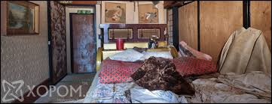
20. ЗОЧИД БУУДЛЫН ҮЙЛЧИЛГЭЭ
ЖУРМЫН ДАГУУ ТӨСӨЛД ХАВСАРГАХ МАТЕРИАЛ:
зээл хүссэн өргөдөл
төслийн эрсдэлээс урьдчилан сэргийлэх, даатгалд хамрагдах тооцоо
.хөрөнгө оруулалтын тооцоо (өөрийн хөрөнгө оруулалтын хэмжээ, зээлийн зарцуулалтын тооцоо)
төслийн өгөөж, хөрөнгө оруулалтыг нөхөх хугацаа
хуулийн этгээдийн улсын бүртгэлийн гэрчилгээний хуулбар, шаардлагатай бол тусгай зөвшөөрлийн гэрчилгээний хуулбар
хуулийн этгээдийн хаягийн тодорхойлолт, үүсгэн байгуулагчийн дэлгэрэнгүй лавлагаа
барьцаалах үл хөдлөх эд хөрөнгийн өмчлөх эрхийн болон эзэмших эрхийн улсын бүртгэлийн гэрчилгээ, газрын гэрээ, кадастрын зургийн хуулбар
8. хэрэв зээлийн хэвийн үлдэгдэлтэй бол зээлийн гэрээ, зээлийн дансны баталгаажсан хуулга, зээлийн эргэн төлөлтийн хуваарийн хуулбар
сүүлийн 3 жилийн санхүүгийн баталгаажсан тайлан
.жижиг, дунд үйлдвэрлэл эрхлэгчээр бүртгүүлсэн тухай тухайн жилийн тодорхойлолт
11. нийгмийн даатгалын байгууллагад хугацаа хэтэрсэн өр төлбөргүй талаарх тодорхойлолт
12. төлбөртэй этгээдийн бүртгэлд бүртгэгдээгүй талаар шүүхийн шийдвэр гүйцэтгэх байгууллагын тодорхойлолт
13. төлсөн татварын хэмжээ болон татварын хугацаа хэтэрсэн өр төлбөргүй талаарх харьяа татварын албаны тодорхойлолт
14. тухайн төсөл болон төсөл хэрэгжүүлэгчийн талаарх мэдээллийг олон нийтийн хэвлэл мэдээллийн хэрэгслээр мэдээлэхийг зөвшөөрснийг илэрхийлсэн мэдэгдэл

Slide 23
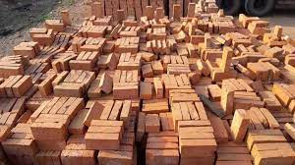
21. БЛОК, ТООСГО ҮЙЛДВЭРЛЭЛ
ЖУРМЫН ДАГУУ ТӨСӨЛД ХАВСАРГАХ МАТЕРИАЛ:
зээл хүссэн өргөдөл
төслийн эрсдэлээс урьдчилан сэргийлэх, даатгалд хамрагдах тооцоо
.хөрөнгө оруулалтын тооцоо (өөрийн хөрөнгө оруулалтын хэмжээ, зээлийн зарцуулалтын тооцоо)
төслийн өгөөж, хөрөнгө оруулалтыг нөхөх хугацаа
хуулийн этгээдийн улсын бүртгэлийн гэрчилгээний хуулбар, шаардлагатай бол тусгай зөвшөөрлийн гэрчилгээний хуулбар
хуулийн этгээдийн хаягийн тодорхойлолт, үүсгэн байгуулагчийн дэлгэрэнгүй лавлагаа
барьцаалах үл хөдлөх эд хөрөнгийн өмчлөх эрхийн болон эзэмших эрхийн улсын бүртгэлийн гэрчилгээ, газрын гэрээ, кадастрын зургийн хуулбар
8. хэрэв зээлийн хэвийн үлдэгдэлтэй бол зээлийн гэрээ, зээлийн дансны баталгаажсан хуулга, зээлийн эргэн төлөлтийн хуваарийн хуулбар
сүүлийн 3 жилийн санхүүгийн баталгаажсан тайлан
.жижиг, дунд үйлдвэрлэл эрхлэгчээр бүртгүүлсэн тухай тухайн жилийн тодорхойлолт
11. нийгмийн даатгалын байгууллагад хугацаа хэтэрсэн өр төлбөргүй талаарх тодорхойлолт
12. төлбөртэй этгээдийн бүртгэлд бүртгэгдээгүй талаар шүүхийн шийдвэр гүйцэтгэх байгууллагын тодорхойлолт
13. төлсөн татварын хэмжээ болон татварын хугацаа хэтэрсэн өр төлбөргүй талаарх харьяа татварын албаны тодорхойлолт
14. тухайн төсөл болон төсөл хэрэгжүүлэгчийн талаарх мэдээллийг олон нийтийн хэвлэл мэдээллийн хэрэгслээр мэдээлэхийг зөвшөөрснийг илэрхийлсэн мэдэгдэл

Slide 24
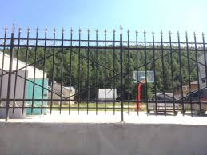
22. ЗАМ , ТАЛБАЙН ХАШЛАГА, ХАВТАН, ХАШАА ҮЙЛДВЭРЛЭЛ
ЖУРМЫН ДАГУУ ТӨСӨЛД ХАВСАРГАХ МАТЕРИАЛ:
зээл хүссэн өргөдөл
төслийн эрсдэлээс урьдчилан сэргийлэх, даатгалд хамрагдах тооцоо
.хөрөнгө оруулалтын тооцоо (өөрийн хөрөнгө оруулалтын хэмжээ, зээлийн зарцуулалтын тооцоо)
төслийн өгөөж, хөрөнгө оруулалтыг нөхөх хугацаа
хуулийн этгээдийн улсын бүртгэлийн гэрчилгээний хуулбар, шаардлагатай бол тусгай зөвшөөрлийн гэрчилгээний хуулбар
хуулийн этгээдийн хаягийн тодорхойлолт, үүсгэн байгуулагчийн дэлгэрэнгүй лавлагаа
барьцаалах үл хөдлөх эд хөрөнгийн өмчлөх эрхийн болон эзэмших эрхийн улсын бүртгэлийн гэрчилгээ, газрын гэрээ, кадастрын зургийн хуулбар
8. хэрэв зээлийн хэвийн үлдэгдэлтэй бол зээлийн гэрээ, зээлийн дансны баталгаажсан хуулга, зээлийн эргэн төлөлтийн хуваарийн хуулбар
сүүлийн 3 жилийн санхүүгийн баталгаажсан тайлан
.жижиг, дунд үйлдвэрлэл эрхлэгчээр бүртгүүлсэн тухай тухайн жилийн тодорхойлолт
11. нийгмийн даатгалын байгууллагад хугацаа хэтэрсэн өр төлбөргүй талаарх тодорхойлолт
12. төлбөртэй этгээдийн бүртгэлд бүртгэгдээгүй талаар шүүхийн шийдвэр гүйцэтгэх байгууллагын тодорхойлолт
13. төлсөн татварын хэмжээ болон татварын хугацаа хэтэрсэн өр төлбөргүй талаарх харьяа татварын албаны тодорхойлолт
14. тухайн төсөл болон төсөл хэрэгжүүлэгчийн талаарх мэдээллийг олон нийтийн хэвлэл мэдээллийн хэрэгслээр мэдээлэхийг зөвшөөрснийг илэрхийлсэн мэдэгдэл

Slide 25
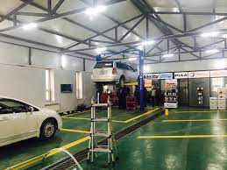
23. АВТО ЗАСВАР
ЖУРМЫН ДАГУУ ТӨСӨЛД ХАВСАРГАХ МАТЕРИАЛ:
зээл хүссэн өргөдөл
төслийн эрсдэлээс урьдчилан сэргийлэх, даатгалд хамрагдах тооцоо
.хөрөнгө оруулалтын тооцоо (өөрийн хөрөнгө оруулалтын хэмжээ, зээлийн зарцуулалтын тооцоо)
төслийн өгөөж, хөрөнгө оруулалтыг нөхөх хугацаа
хуулийн этгээдийн улсын бүртгэлийн гэрчилгээний хуулбар, шаардлагатай бол тусгай зөвшөөрлийн гэрчилгээний хуулбар
хуулийн этгээдийн хаягийн тодорхойлолт, үүсгэн байгуулагчийн дэлгэрэнгүй лавлагаа
барьцаалах үл хөдлөх эд хөрөнгийн өмчлөх эрхийн болон эзэмших эрхийн улсын бүртгэлийн гэрчилгээ, газрын гэрээ, кадастрын зургийн хуулбар
8. хэрэв зээлийн хэвийн үлдэгдэлтэй бол зээлийн гэрээ, зээлийн дансны баталгаажсан хуулга, зээлийн эргэн төлөлтийн хуваарийн хуулбар
сүүлийн 3 жилийн санхүүгийн баталгаажсан тайлан
.жижиг, дунд үйлдвэрлэл эрхлэгчээр бүртгүүлсэн тухай тухайн жилийн тодорхойлолт
11. нийгмийн даатгалын байгууллагад хугацаа хэтэрсэн өр төлбөргүй талаарх тодорхойлолт
12. төлбөртэй этгээдийн бүртгэлд бүртгэгдээгүй талаар шүүхийн шийдвэр гүйцэтгэх байгууллагын тодорхойлолт
13. төлсөн татварын хэмжээ болон татварын хугацаа хэтэрсэн өр төлбөргүй талаарх харьяа татварын албаны тодорхойлолт
14. тухайн төсөл болон төсөл хэрэгжүүлэгчийн талаарх мэдээллийг олон нийтийн хэвлэл мэдээллийн хэрэгслээр мэдээлэхийг зөвшөөрснийг илэрхийлсэн мэдэгдэл

Slide 26
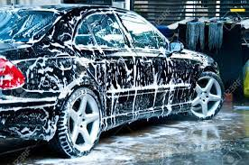
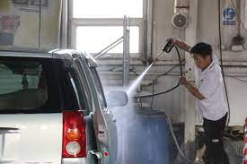
24.АВТО МАШИНЫ УГААЛГЫН ГАЗАР
ЖУРМЫН ДАГУУ ТӨСӨЛД ХАВСАРГАХ МАТЕРИАЛ:
зээл хүссэн өргөдөл
төслийн эрсдэлээс урьдчилан сэргийлэх, даатгалд хамрагдах тооцоо
.хөрөнгө оруулалтын тооцоо (өөрийн хөрөнгө оруулалтын хэмжээ, зээлийн зарцуулалтын тооцоо)
төслийн өгөөж, хөрөнгө оруулалтыг нөхөх хугацаа
хуулийн этгээдийн улсын бүртгэлийн гэрчилгээний хуулбар, шаардлагатай бол тусгай зөвшөөрлийн гэрчилгээний хуулбар
хуулийн этгээдийн хаягийн тодорхойлолт, үүсгэн байгуулагчийн дэлгэрэнгүй лавлагаа
барьцаалах үл хөдлөх эд хөрөнгийн өмчлөх эрхийн болон эзэмших эрхийн улсын бүртгэлийн гэрчилгээ, газрын гэрээ, кадастрын зургийн хуулбар
8. хэрэв зээлийн хэвийн үлдэгдэлтэй бол зээлийн гэрээ, зээлийн дансны баталгаажсан хуулга, зээлийн эргэн төлөлтийн хуваарийн хуулбар
сүүлийн 3 жилийн санхүүгийн баталгаажсан тайлан
.жижиг, дунд үйлдвэрлэл эрхлэгчээр бүртгүүлсэн тухай тухайн жилийн тодорхойлолт
11. нийгмийн даатгалын байгууллагад хугацаа хэтэрсэн өр төлбөргүй талаарх тодорхойлолт
12. төлбөртэй этгээдийн бүртгэлд бүртгэгдээгүй талаар шүүхийн шийдвэр гүйцэтгэх байгууллагын тодорхойлолт
13. төлсөн татварын хэмжээ болон татварын хугацаа хэтэрсэн өр төлбөргүй талаарх харьяа татварын албаны тодорхойлолт
14. тухайн төсөл болон төсөл хэрэгжүүлэгчийн талаарх мэдээллийг олон нийтийн хэвлэл мэдээллийн хэрэгслээр мэдээлэхийг зөвшөөрснийг илэрхийлсэн мэдэгдэл

Slide 27
АНХААРАЛ ХАНДУУЛСАН ТА БҮХЭНДЭЭ БАЯРЛАЛАА
2023 ОН

